Slide 1
ANÁLISIS DE LA ESTRATEGIA DE EXPANSIÓN DE LA COMERCIALIZADORA DE CALZADO PASO FIRME S.A.S.
Kelly Johanna Gutiérrez
Karen Rocío Ramírez Buitrago
Juan Carlos Ríos Olaya

Slide 2
Agenda
1.
Breve reseña de Paso Firme S.A.S.
2.
Problema y Objetivos
3.
Caracterización interna
y externa de la empresa
4.
Estrategias
5.
Proyección Financiera
6.
Conclusiones

Slide 3
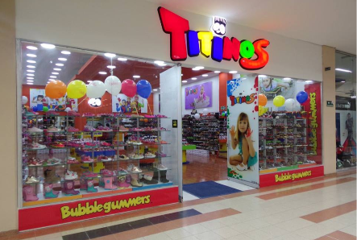
1. Reseña Paso Firme S.A.S
18 Años
Municipios
Proveedores
29 Tiendas

Slide 4


2. Problema y Objetivos
Estudio de Respaldo
Mercado
Factores Externos
Plan de Crecimiento
Factores Internos
Notes:
© Copyright Showeet.com – Creative & Free PowerPoint Templates

Slide 5
2. Problema y Objetivos
Objetivo General
01
1
Objetivo Especifico
3
Proponer opciones estratégicas para el plan de expansión de la empresa Paso Firme S.A.S. a nivel nacional.
02
Plantear opciones estratégicas que permitan iniciar la expansión de la empresa a nivel nacional.
03
Objetivo Especifico
04
Objetivo Especifico
4
2
Caracterizar la situación actual interna y externa de la empresa en sus componentes estratégicos
Establecer indicadores para el seguimiento de las opciones estratégicas del plan de expansión.
Notes:
© Copyright Showeet.com – Creative & Free PowerPoint Templates

Slide 6


3. Caracterización Interna y Externa de la Empresa
Plasticaucho
Payless
Manisol S.A
MACROENTORNO
COMPETIDORES

Slide 7
3. Caracterización Interna y Externa de la Empresa
Fuerzas de Porter
Alto: Poca diferenciación en productos – costos fijos altos
Rivalidad entre Jugadores
Bajo: Existe bastantes proveedores y las relaciones son buenas
Medio: Regulaciones para funcionamiento – No hay economias de escala
Proveedores
Nuevos Competidores
Compradores
Alto: Cambian facilmente de marcas y/o productos sustitutos
Productos Sustitutos
Alto: El Contrabando genera competencia desleal - mayor oferta a menor precio
Notes:
© Copyright Showeet.com

Slide 8
3. Caracterización Interna y Externa de la Empresa
Caracterización Financiera
Variación Ventas
Ciclo de caja

Slide 9
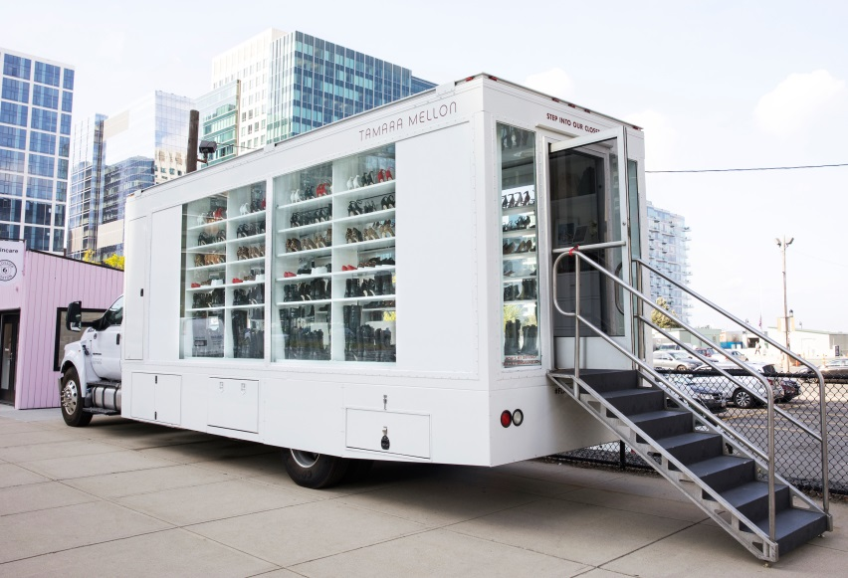

4. Estrategias
1.
2.
Ingresos no operacionales
Shoes Truck
Inversión Total año 1: $71.760 Millones
Inversión Total año 1: $418.787 Millones

Slide 10


4. Estrategias
3.
Marketing Digital
4.
Gestión experiencia de Cliente
Inversión Total año 1: $30 Millones
Inversión Total año 1: $112.335 Millones

Slide 11
5. Proyección Financiera
1.
Pesimista
Millones

Slide 12
5. Proyección Financiera
1.
Pesimista

Slide 13
5. Proyección Financiera
2.
Normal
Millones

Slide 14
5. Proyección Financiera
2.
Normal

Slide 15
5. Proyección Financiera
3.
Optimista
Millones

Slide 16
5. Proyección Financiera
3.
Optimista

Slide 17
5. Proyección Financiera
Millones

Slide 18
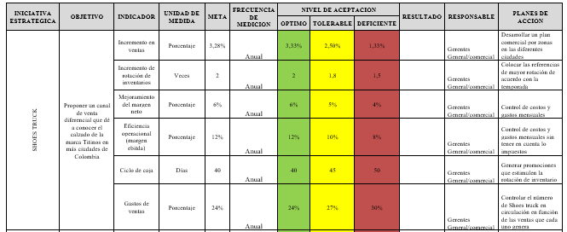
5. Proyección Financiera
1.
Cuadro de Mando Integral

Slide 19
6. Conclusiones
Obteniendo mayor conocimiento de la empresa y el sector.
Mostrando beneficios rentables en la aplicación de las estrategias.
Creación de nuevo proceso de control y seguimiento de iniciativas estratégicas.

Slide 20
Gracias

